Slide 1

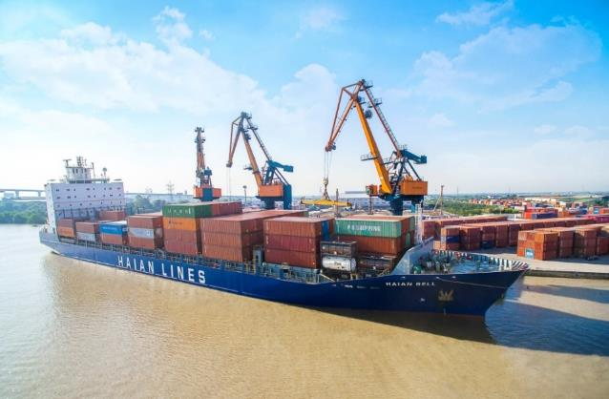
HAI AN GROUP
Main services:
- Port operation, warehousing, trucking.,
- Regional & Domestic Feeder services.,
- Liner agent, Logistics provider…
www.haiants.vn
            HaiAn Transport and Stevedoring JSC

Slide 2
SHAREHOLDERS’ LIST
Updated 26 April 2021

Slide 3
THE INCOME STATEMENT FROM 2013 TO 2020

Slide 4
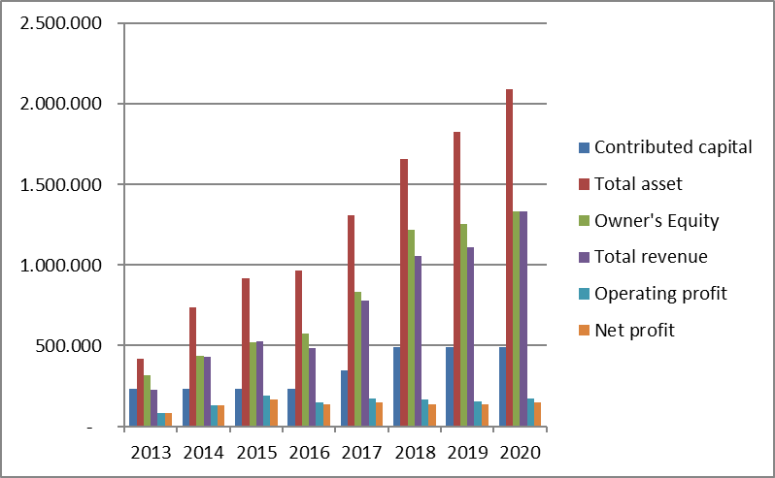
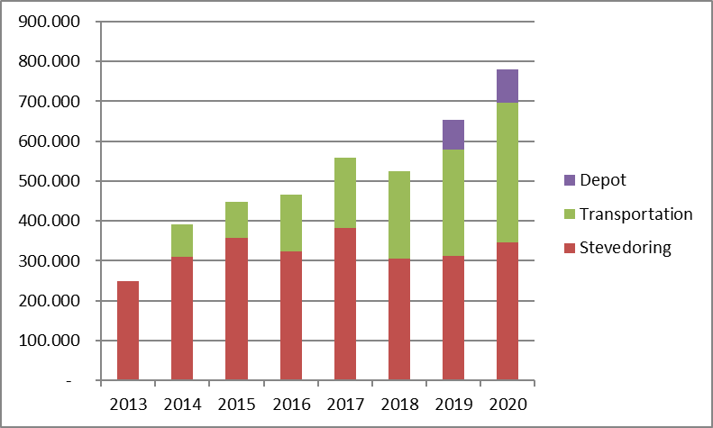

Slide 5
NHỮNG SỰ KIỆN NỔI BẬT CỦA NĂM 2020 - 2021

Slide 6
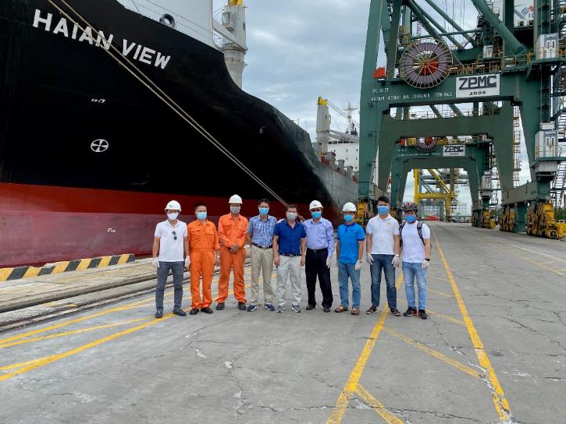
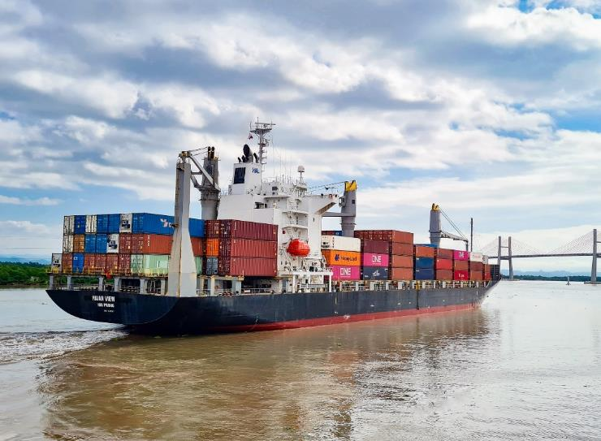
+ Tháng 7/2020: Mua tàu container “HAIAN VIEW” – 1577 TEU.
www.haiants.vn
            HaiAn Transport and Stevedoring JSC

Slide 7
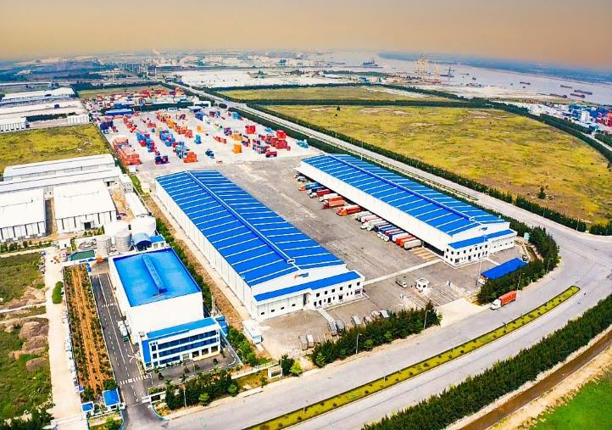
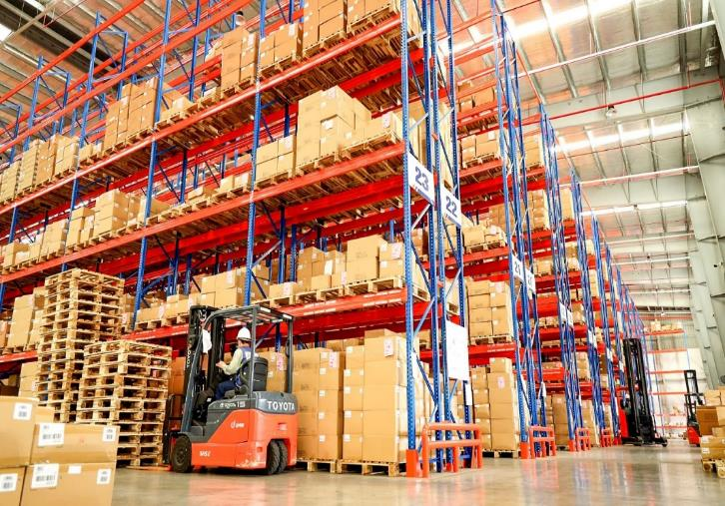
+ Tháng 7/2020: Pan Hải An đưa 02 kho CFS với tổng diện tích 20.000 m² vào khai thác.
www.haiants.vn
            HaiAn Transport and Stevedoring JSC

Slide 8
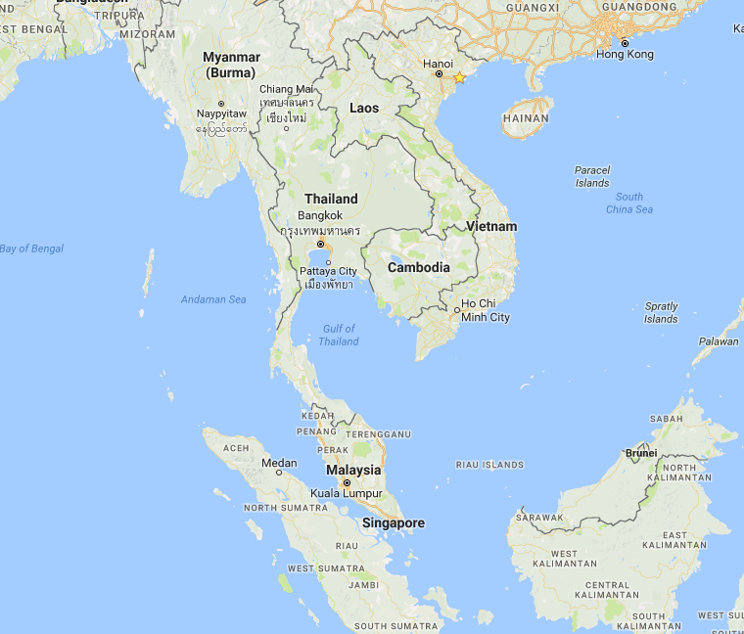
+ Tháng 11/2020: Mở tuyến Hồ Chí Minh – Singapore.
HOCHIMINH
SINGAPORE
www.haiants.vn
            HaiAn Transport and Stevedoring JSC

Slide 9
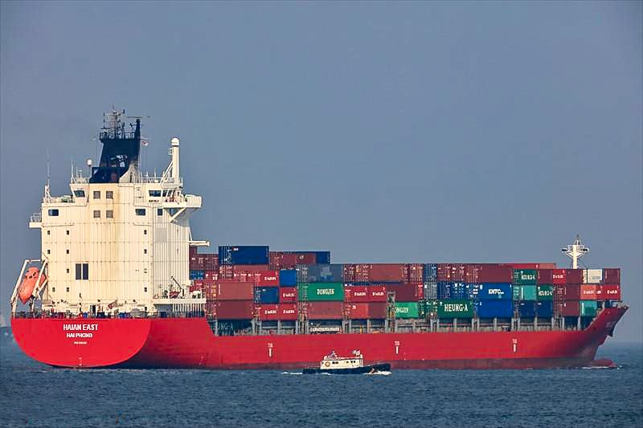
+ Tháng 4/2021: Mua tàu container “HAIAN EAST” – 1702 TEU.
www.haiants.vn
            HaiAn Transport and Stevedoring JSC

Slide 10
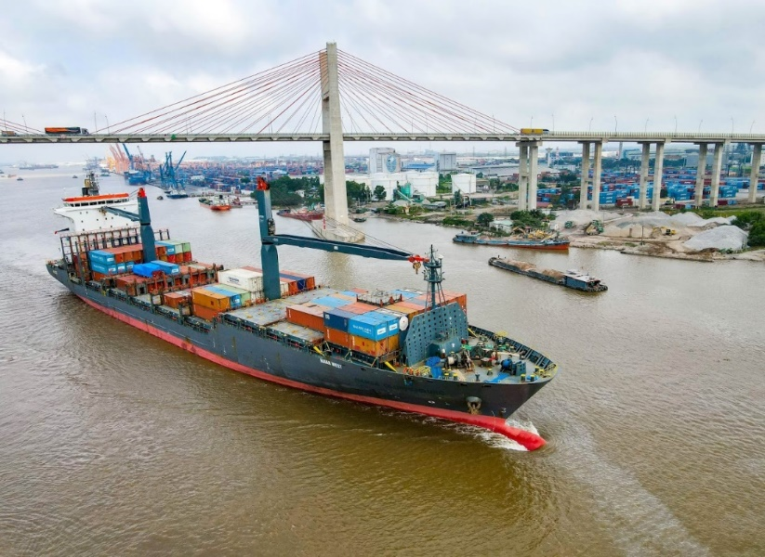
+ Tháng 4/2021: Mua tàu container “HAIAN WEST” – 1740 TEU.
www.haiants.vn
            HaiAn Transport and Stevedoring JSC

Slide 11
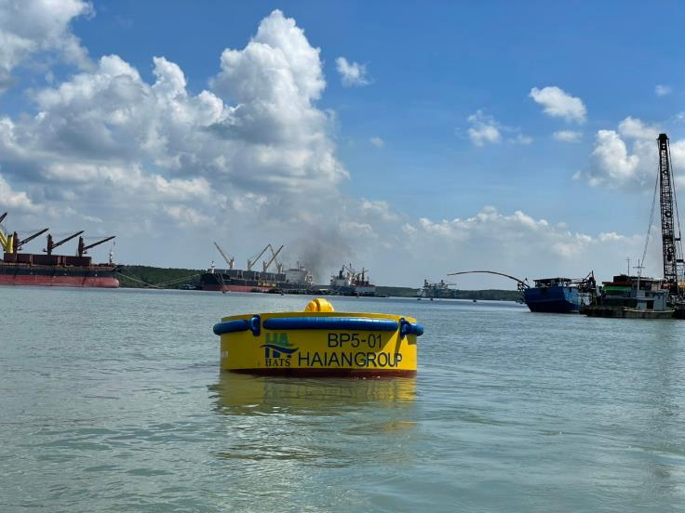

+ Tháng 5/2021: Hoàn thành xây dụng bến phao BP05 trên sông Gò Gia thuộc xã Thạnh An, huyện Cần Giờ,
Thành phố Hồ Chí Minh.
www.haiants.vn
            HaiAn Transport and Stevedoring JSC

Slide 12
MỘT SỐ HOẠT ĐỘNG CỦA CÁC
CÔNG TY THÀNH VIÊN

Slide 13

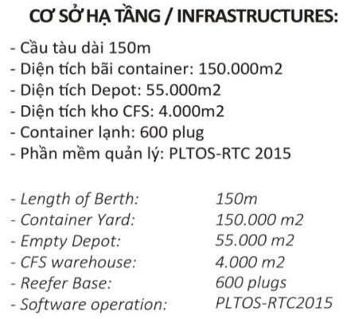
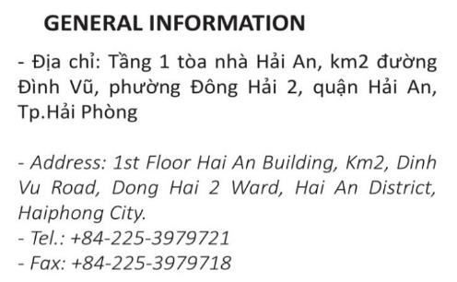
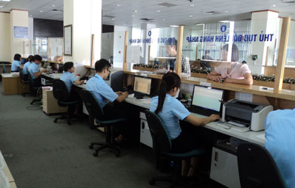
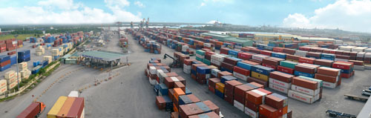
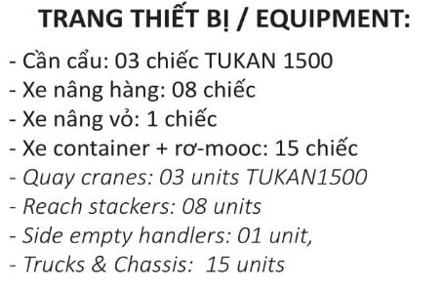
www.haiants.vn
            HaiAn Transport and Stevedoring JSC

Slide 14
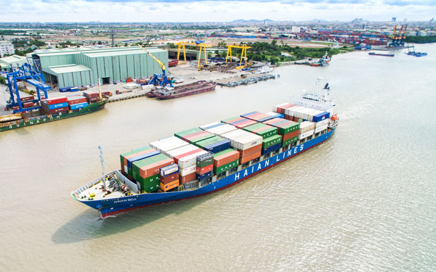
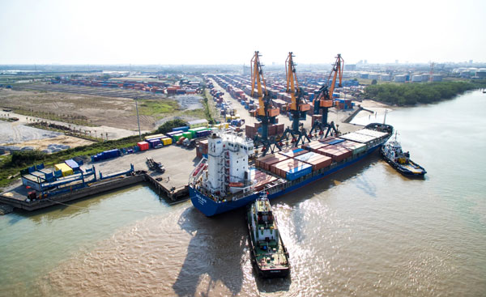
The Berth: Length of 150m, depth in front of berth -8.9m, turning basin with diameter of 230m.
The Quay Cranes: 03 Tukan 1500, (SWL 40/45MT at 32/29 m, output 25 moves/crane – hour).

Slide 15
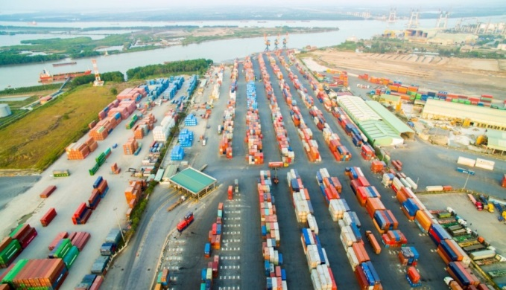
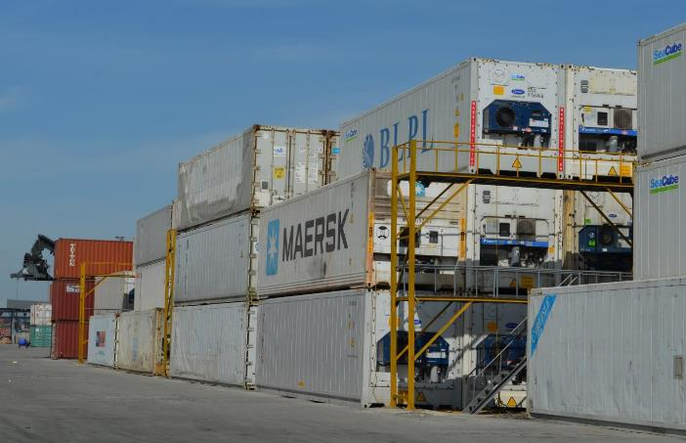
Container Yard: 150,000 m², Empty Depot: 55,000 m², Reefer Container Base: 600 plugs,
Reach Stacker : 10 units, Side Empty Handlers: 02 units.

Slide 16
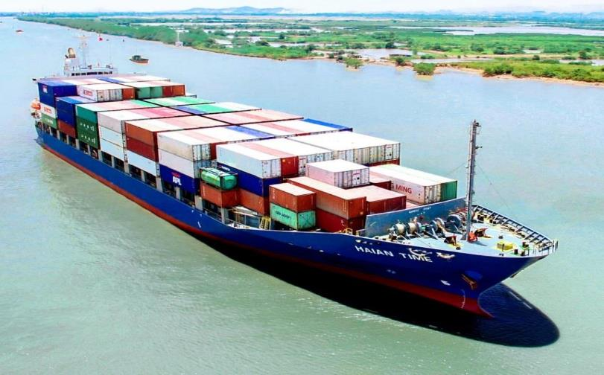

CONTAINER TRANSPORT SERVICES

Slide 17
HACT cung cấp dịch vụ vận tải container nội địa và nội Á đến đi các cảng của Việt Nam như Hải phòng, Hồ Chí Minh, Bà rịa-Vũng Tàu.
Địa chỉ: Tầng 5 tòa nhà Hải An, km 2 đường Đình Vũ, P. Đông Hải 2, Q. Hải An, Tp. Hải Phòng, Việt Nam.
Tel: +84-225-8830308 – Fax: +84-225-8830309.
Văn phòng Đà Nẵng:
Tầng 3 tòa nhà Cevimetal, 69 Quang Trung, P. Thạch Thang, Q. Hải Châu, Tp. Đà Nẵng, VN.
Tel: +84-236-3889845 – Fax: +84-236-3889846.
Tuyến nội địa: HPH-CAIMEP-SGN-DAN-HPH.
Tuyến nội Á: HPH-HKG & HCM-SIN.
HACT provides domestic feeder in Vietnam anh Intra-Asia services from/to port of Vietnam including Haiphong, Hochiminh, Ba Ria-Vung Tau.
Address: 5th Floor, Hai An Building, km 2 Dinh Vu Roard, Dong Hai 2 Ward, Hai An Dist., Haiphong, Vietnam.
Tel: +84-225-8830308 – Fax: +84-225-8830309.
Da Nag Office:
3rd Floor Cevimetal Building, Hai Chau Dist., Da Nang City, VN.
Tel: +84-236-3889845 – Fax: +84-236-3889846.
Domestic services: HPH-CAIMEP-SGN-DAN-HPH.
Intra-Asia services: HPH-HKG & HCM-SIN.
HONG KONG
HAIPHONG
HOCHIMINH
CAI MEP (VUNG TAU)
SINGAPORE
www.haiants.vn
            HaiAn Transport and Stevedoring JSC

Slide 18
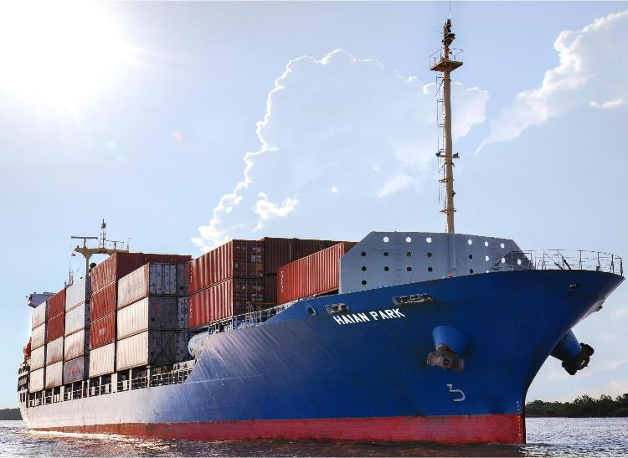
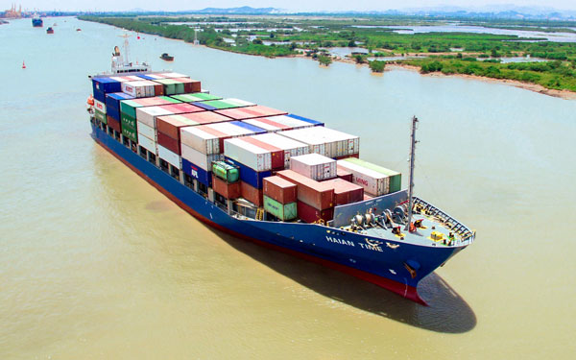
MV “HAIAN PARK” – 787 TEU
MV “HAIAN TIME” – 1.032 TEU
www.haiants.vn
            HaiAn Transport and Stevedoring JSC

Slide 19
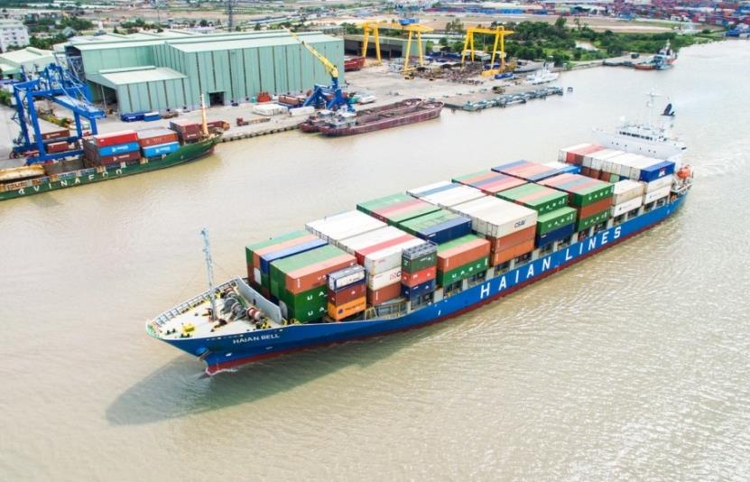

MV “HAIAN BELL” – 1.200 TEU
MV “HAIAN LINK” – 1060 TEU
www.haiants.vn
            HaiAn Transport and Stevedoring JSC

Slide 20
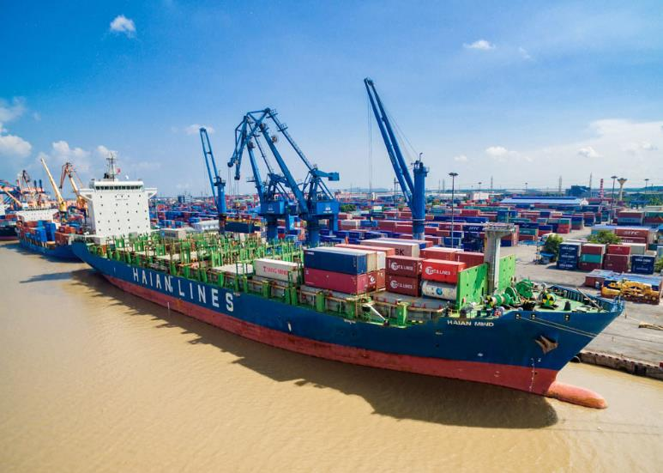
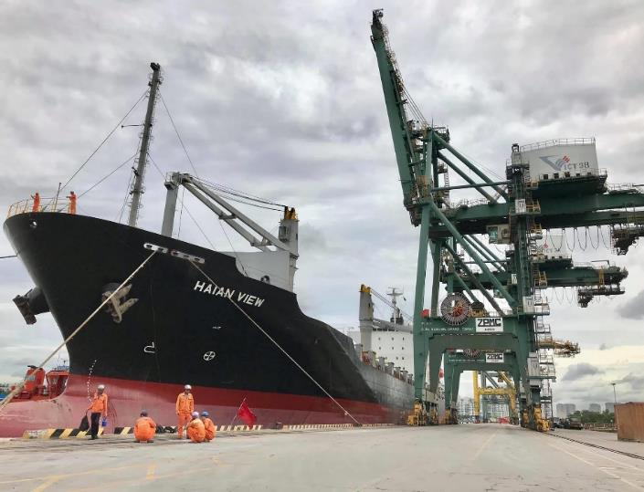
MV “HAIAN MIND” – 1.794 TEU
MV “HAIAN VIEW” – 1.577 TEU
www.haiants.vn
            HaiAn Transport and Stevedoring JSC

Slide 21
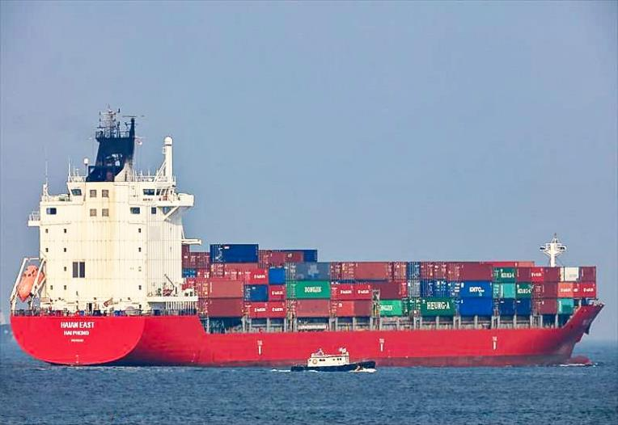
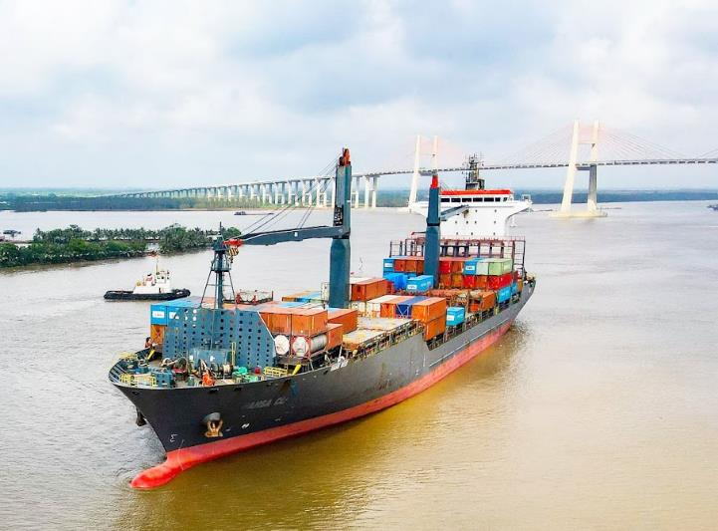
MV “HAIAN EAST” – 1.702 TEU
MV “HAIAN WEST” – 1740 TEU
www.haiants.vn
            HaiAn Transport and Stevedoring JSC

Slide 22
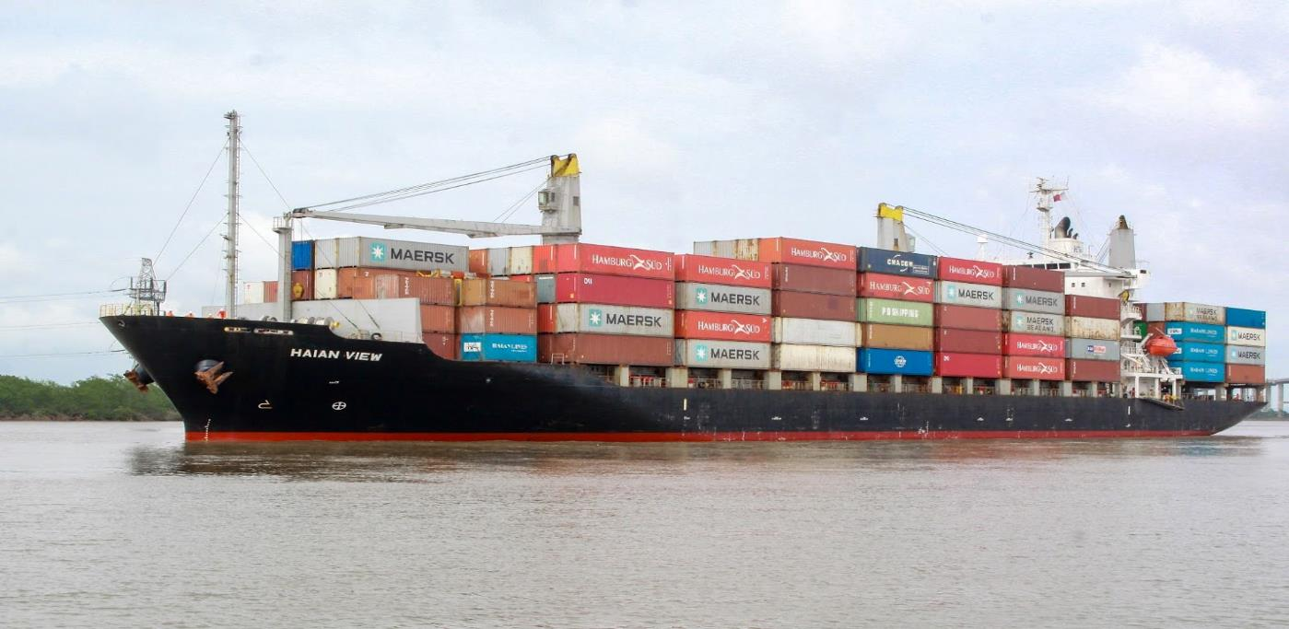
Tàu HAIAN VIEW trên sông Sài Gòn
www.haiants.vn
            HaiAn Transport and Stevedoring JSC

Slide 23
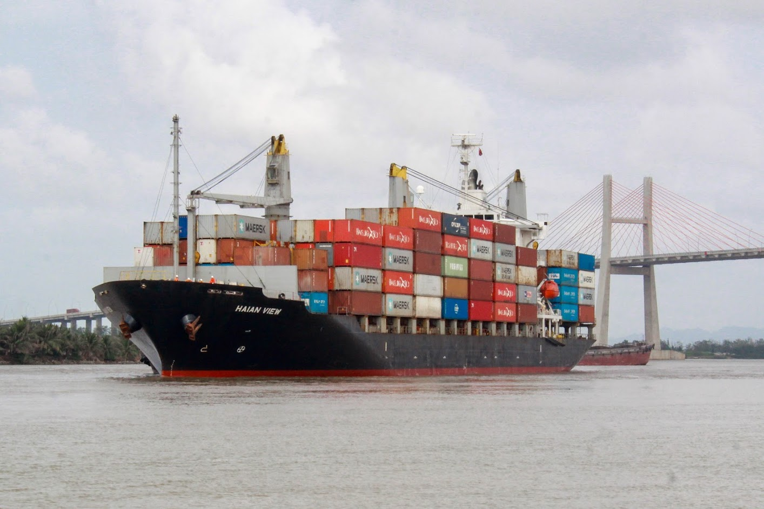
www.haiants.vn
            HaiAn Transport and Stevedoring JSC

Slide 24
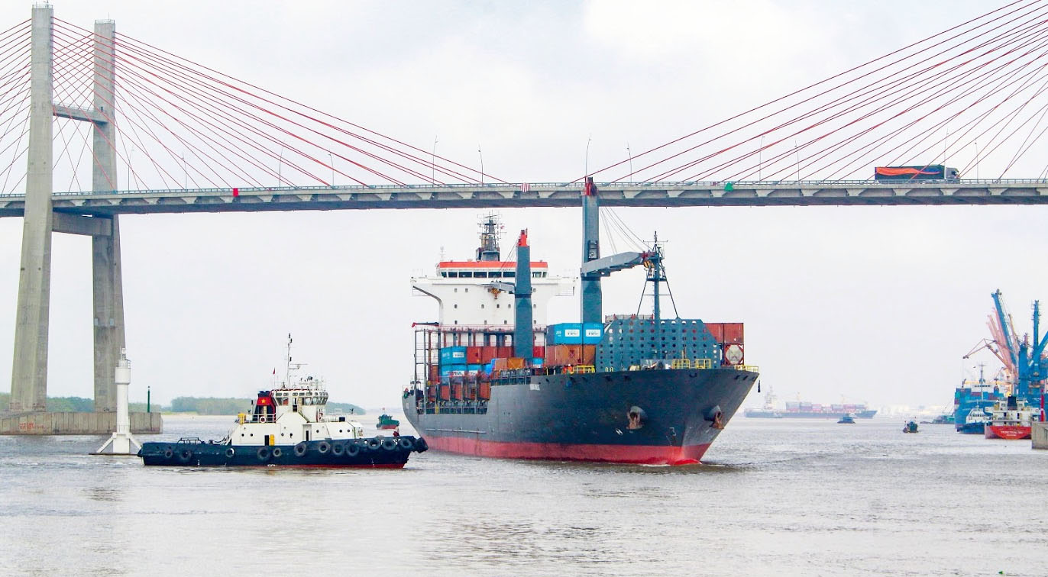
Tàu HAIAN WEST qua cầu Bạch Đằng
www.haiants.vn
            HaiAn Transport and Stevedoring JSC

Slide 25
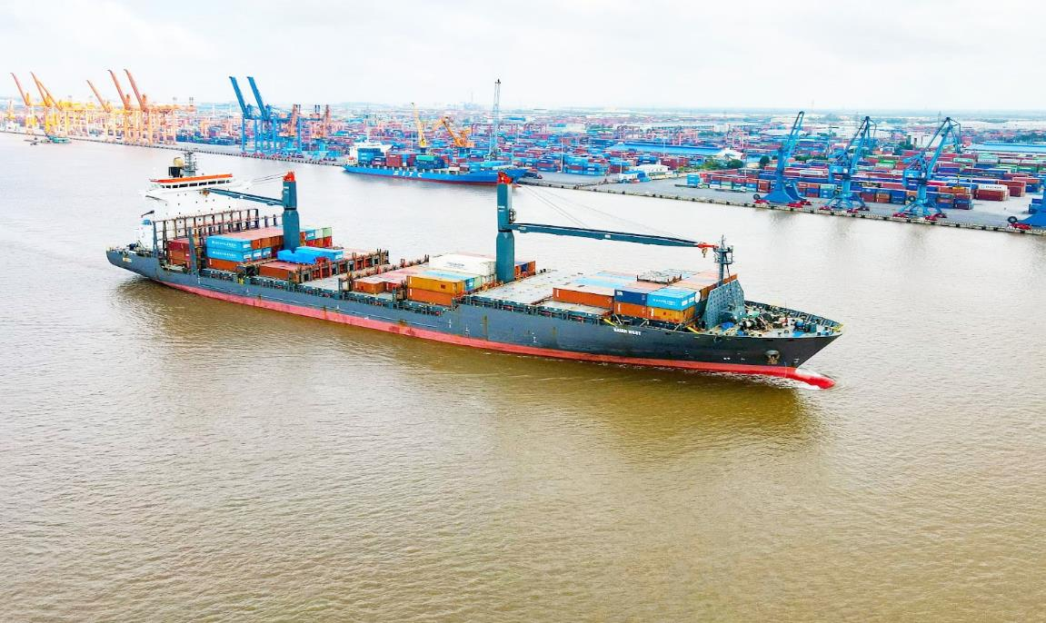
www.haiants.vn
            HaiAn Transport and Stevedoring JSC

Slide 26
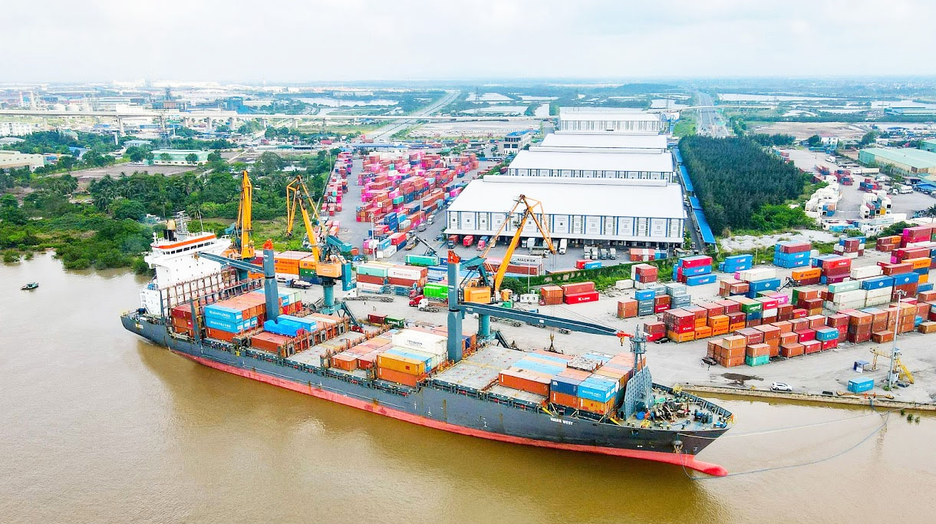
Tàu HAIAN WEST làm hàng tại Cảng Hải An
www.haiants.vn
            HaiAn Transport and Stevedoring JSC

Slide 27
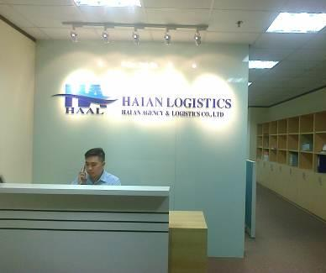
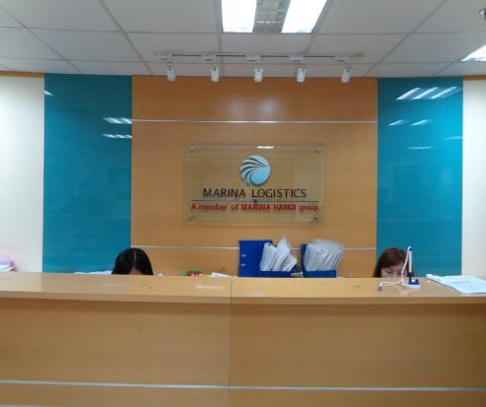
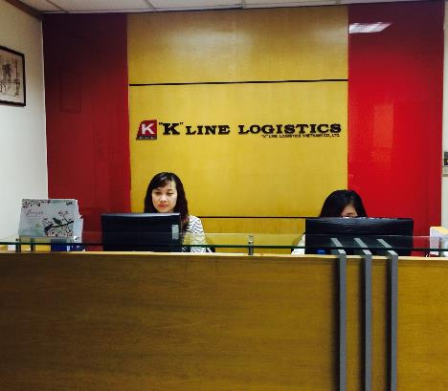
HAIAN AGENCY & LOGISTICS CO.,LTD
MARINA LOGISTICS & AGENCIES CO.,LTD
“K”LINE LOGISTICS
(VIET NAM) CO.,LTD
- Liner agent
- Logistics Provider
- Liner agent
- Logistics Provider
- Sea & Air Freight
- Logistics Provider

Slide 28



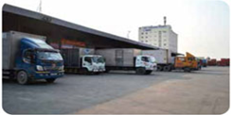
GIỚI THIỆU CHUNG / GENERAL INFORMATION
Công ty TNHH Đại lý và Tiếp Vận Hải An (HAAL) cung cấp các dịch vụ logistics vận tải đa phương thức hàng nội địa, kho CFS và phân phối hàng hóa, đại lý hãng tàu…
Địa chỉ: Tầng 2, tòa nhà Hải An, km 2 đường Đình Vũ, P. Đông Hải 2, Q. Hải An, Tp. Hải Phòng.
Điện thoại: +84-225-3260446 – Fax: +84-225-3260577.
Haian Agency and Logistics Co.Ltd., (HAAL) with main logistics services: Multimodal transport, warehousing, distribution of goods, shipping agency…
Address: 2nd Floor, Hai An Building, km 2 Dinh Vu Road, Dong Hai 2 Ward, Hai An Dist., Hai Phong, Vietnam.
Tel: +84-225-3260446 – Fax: +84-225-3260577.
DỊCH VỤ / SERVICES:
1. Vận tải đa phương thức: Vận chuyển theo yêu cầu của khách hàng từ cảng đến cảng, từ kho đến kho và hàng lẻ chuyên tuyến nội địa.
Multimodal transport: Domestic service for FCL, LCL from port to port, door to door.
2. Dịch vụ kho CFS và phân phối hàng hóa / Warehousing and distribution:
Kho CFS tại Hải Phòng có diện tích 4.000 m² và khu vực Hồ Chí Minh có diện tích 3.140 m²
Our warehouse located in Haiphong with 4,000 m² total area and in Hochiminh with 3,140 m² total area.
3. Đại lý hãng tàu / Shipping agency:
HAAL đã làm đại lý cho hãng tàu Pendulum Express Lines (Singapore) tuyến Hải Phòng – Hồng Kông – Yantian (China) từ tháng 3/2012.
HAAL has been general agency in Vietnam of Pendulum Express Lines (Singapore) for Hai Phong – Hong Kong – Yantian (China) service since March 2012.
www.haiants.vn
            HaiAn Transport and Stevedoring JSC

Slide 29

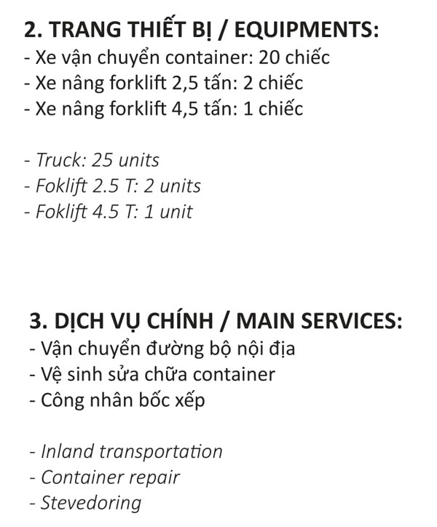
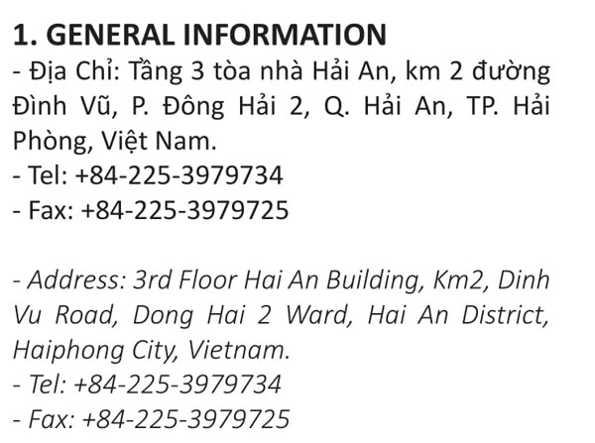
www.haiants.vn
            HaiAn Transport and Stevedoring JSC

Slide 30

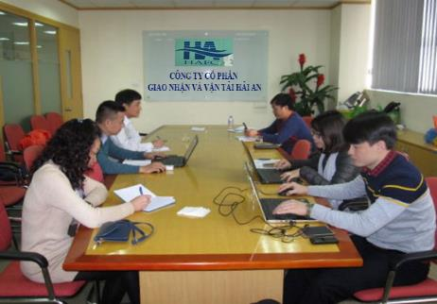
HAFC thành lập ngày 27 tháng 12 năm 2017 và là một trong các công ty thành viên của Hải An Group, hoạt động kinh doanh chính của HAFC là cung cấp dịch vụ giao nhận hàng hóa trọn gói từ kho đến kho chuyên tuyến nội địa.
HAFC is established on December 27th, 2017 as member of Hai An Group, HAFC’s main business is to provide domestic freight forwarding services from door to door.
OFFICE / VĂN PHÒNG
TRỤ SỔ CHÍNH / HEAD OFFICE.
Address: 14th Floor, No. 1 Thai Ha Street, Trung Liet Ward, Dong Da District, Hanoi city, Viet Nam.
Tel: +84-2435147888/339992888.
2. CHI NHÁNH HỒ CHÍ MINH / HAFC HO CHI MIINH:
Address: 69 Le Quoc Hung Str, Ward 12, District 4, Hochiminh City, Vietnam.
Tel: +84-28-36207461/3620771.
3. CHI NHÁNH HẢI PHÒNG / HAFC HAI PHONG:
Address: 2nd Floor, Hai An Building, Dong Hải 2 Ward, Hai An District, Hai Phong City, Vietnam.
DỊCH VỤ CHÍNH / MAIN SERVICES:
  Giao nhận vận chuyển.
  Khai thác hàng lẻ.
  Freight forwarding.
  LCL consolidation.
www.haiants.vn
            HaiAn Transport and Stevedoring JSC

Slide 31

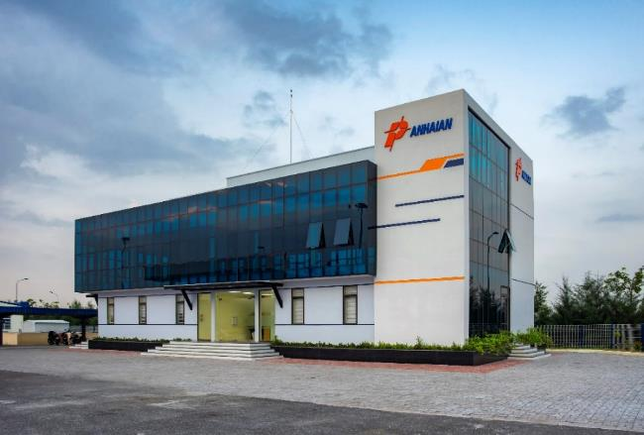
www.haiants.vn
            HaiAn Transport and Stevedoring JSC

Slide 32
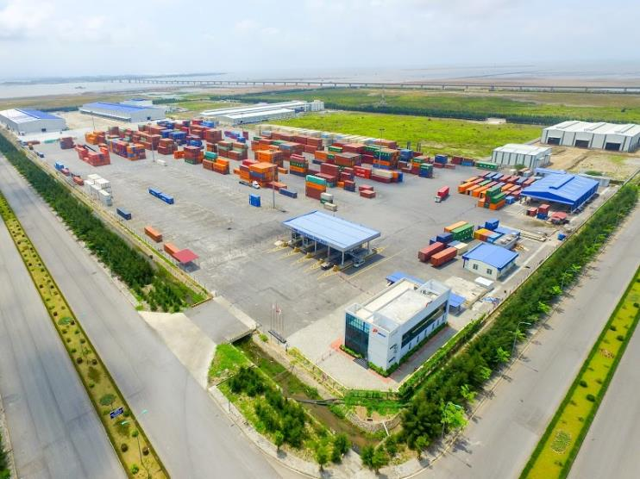
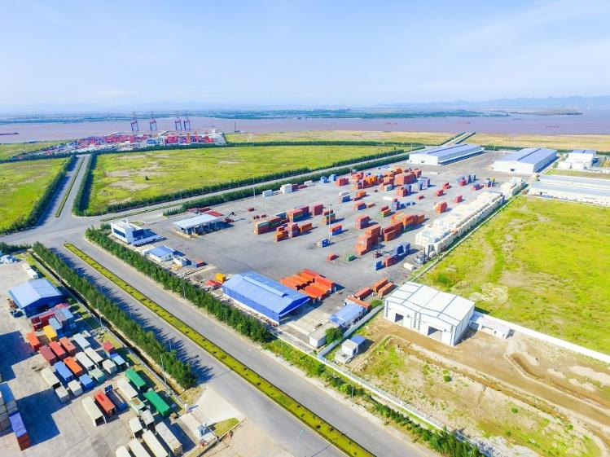
www.haiants.vn
            HaiAn Transport and Stevedoring JSC

Slide 33
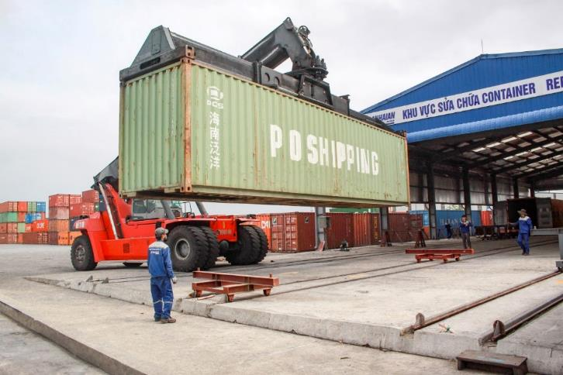
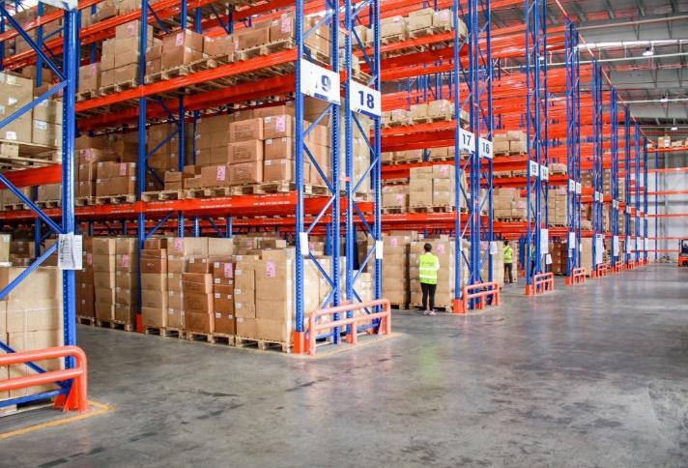
www.haiants.vn
            HaiAn Transport and Stevedoring JSC

Slide 34
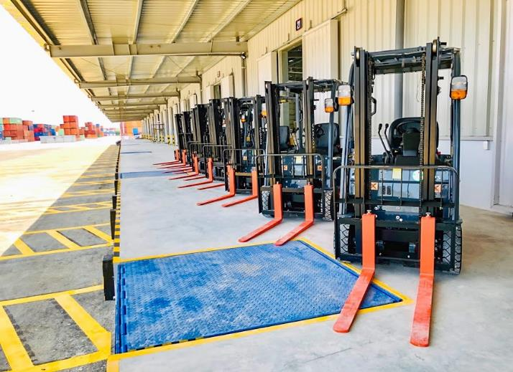
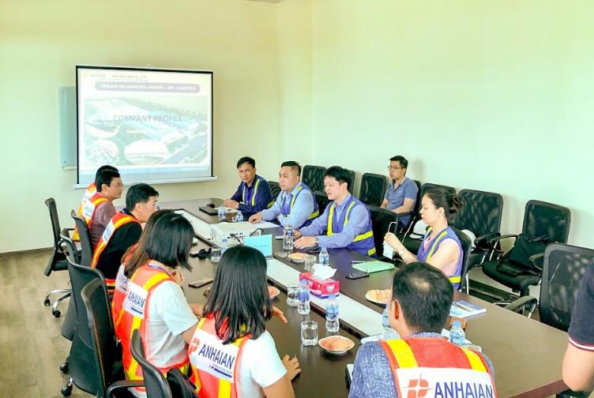

Slide 35
MỘT SỐ HÌNH ẢNH VỀ HOẠT ĐỘNG XÃ HỘI & NỘI BỘ CỦA CÔNG TY

Slide 36
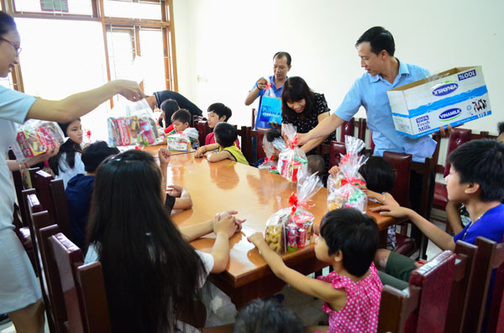
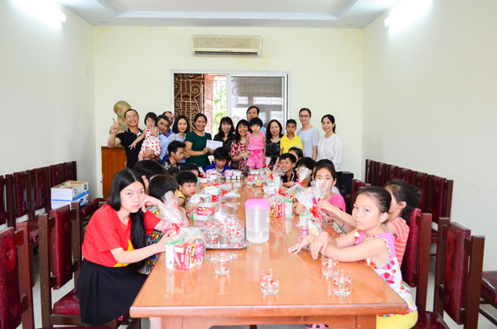
Những chuyến đi thiện nguyện
www.haiants.vn
            HaiAn Transport and Stevedoring JSC

Slide 37

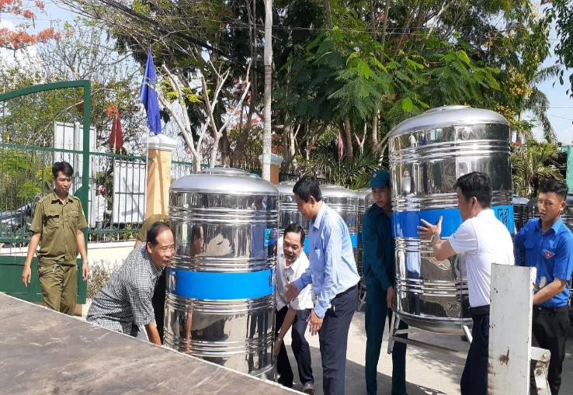
Trao tặng bồn chứa nước cho bà con bị ảnh hưởng bởi hạn mặn
www.haiants.vn
            HaiAn Transport and Stevedoring JSC

Slide 38


Ủng hộ đồng bào miền Trung.
www.haiants.vn
            HaiAn Transport and Stevedoring JSC

Slide 39


Tham gia chương trình trồng 1 tỷ cây xanh.
www.haiants.vn
            HaiAn Transport and Stevedoring JSC

Slide 40


Giải bóng đá Hải An Group dành cho người lao động
www.haiants.vn
            HaiAn Transport and Stevedoring JSC

Slide 41


Tiệc sinh nhật thân thiện
www.haiants.vn
            HaiAn Transport and Stevedoring JSC

Slide 42
NHỮNG CHUYẾN ĐI VỀ NGUỒN

Slide 43


+ Nghĩa trang Liệt sĩ Quốc gia Trường Sơn.
www.haiants.vn
            HaiAn Transport and Stevedoring JSC

Slide 44


Nghĩa trang Đường 9
Tượng đài Sinh viên – Thành cổ Quảng Trị
www.haiants.vn
            HaiAn Transport and Stevedoring JSC

Slide 45


Ngã 3 đồng Lộc
Đồng Hới – Quảng Bình
www.haiants.vn
            HaiAn Transport and Stevedoring JSC

Slide 46


+ Viếng mộ Bác Giáp
www.haiants.vn
            HaiAn Transport and Stevedoring JSC

Slide 47





CUSTOMER'S SATISFACTION IS OUR SUCCESS

